Slide 1
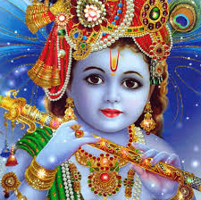
সবাইকে অসীম শুভেচ্ছা

Slide 2
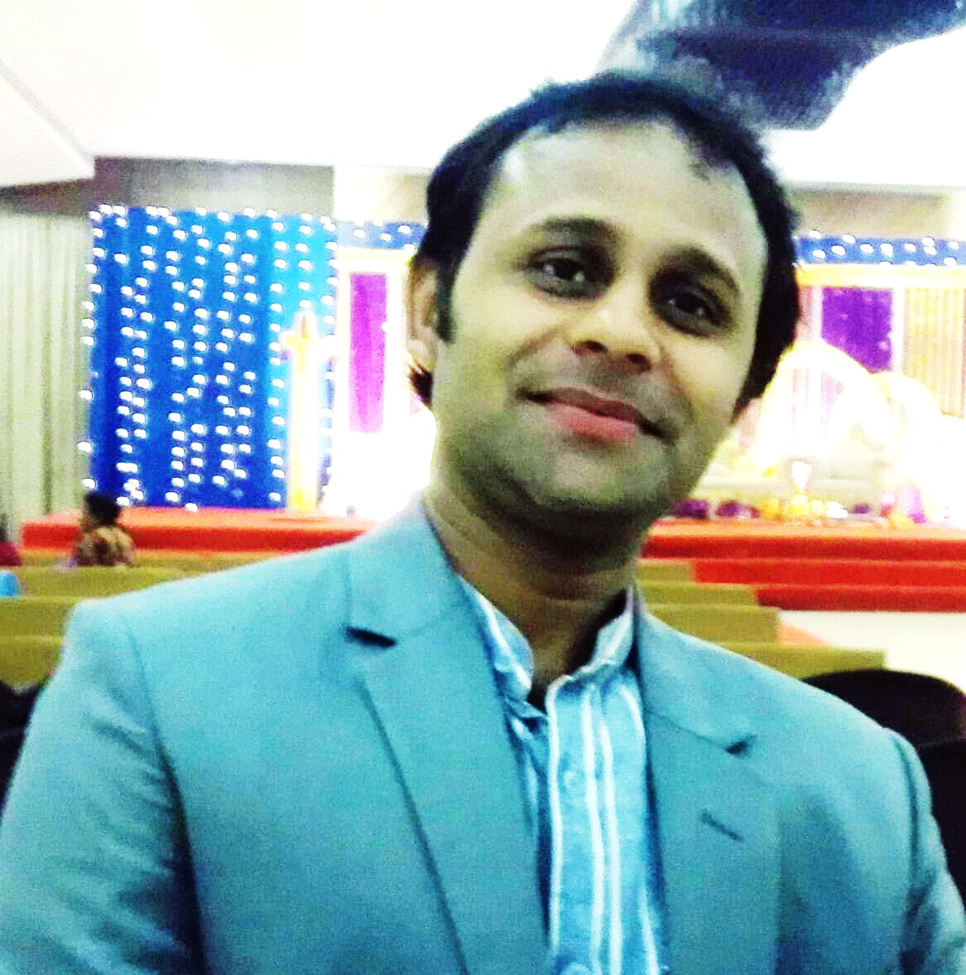
শিক্ষক পরিচিতি
পাঠ পরিচিতি
পিন্টু চক্রবর্ত্তী
সহকারী শিক্ষক
পূর্ব গুরুকচি সরকারি প্রাথমিক বিদ্যাল্যয়
গোয়াইনঘাট- সিলেট।
মোবাইল নং- ০১৭৭৪১৪৯০৭৭
বিষয়ঃ হিন্দুধর্ম ও নৈতিক শিক্ষা
শ্রেণিঃ পঞ্চম
বিষয়বস্তুঃ ঈশ্বরের স্বরুপ
পাঠ্যাংশঃ মৎস্য ও কূর্ম অবতার।

Slide 3
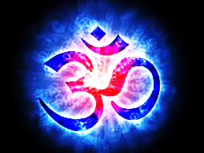
সবাই মিলে একটা ভিডিও দেখি
ভগবানের দশটি আবতার
ভিডিও চিত্রটি দেখে তোমরা কি বুঝলে?

Slide 4
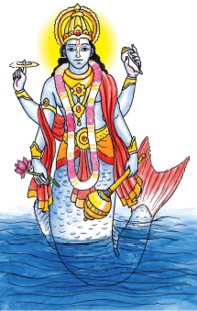
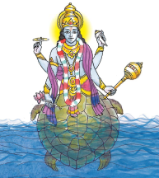
দশ অবতারের মধ্যে বলতো নিচের দুটি অবতারের নাম কি?
মৎস্য অবতার
কূর্ম অবতার

Slide 5
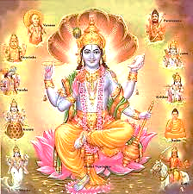
চমৎকার বলেছো
আজকের পাঠ- মৎস্য ও কূর্ম অবতার

Slide 6
শিখন ফল
এই পাঠ শেষে শিক্ষার্থী......
২.১.4 মৎস্য ও কূর্ম অবতারের সংক্ষিপ্ত বর্ণনা দিতে পারবে।

Slide 7
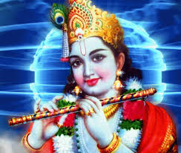
যখন পৃথিবীতে খুবই খারাপ অবস্থা দেখা দেয়, অশুভ শক্তির কাছে শুভ শক্তি পরাজিত হয়, যখন ধর্মের গ্লানি ঘঠে তখন ভগবান শ্রীকৃষ্ণ যুগে যুগে অবতার হয়ে আসেন এবং এই ধরাধামকে রক্ষা করেন। শ্রেমদভাগবদ পুরাণে বলা হয়েছে “কৃষ্ণস্তু ভগবান স্বয়ম” অর্থাৎ শ্রীকৃষ্ণ নিজেই ভগবান, তাই দশ অবতারের মধ্যে শ্রীকৃষ্ণের উল্লেখ নেই। পৃথিবীতে ঈশ্বরের এরূপ অবতরণকে বলে অবতার।

Slide 8
মৎস্য অবতারের পরিচয়
হাজার হাজার বছর আগে সত্যব্রত নামে এক ধার্মিক রাজা ছিলেন, তার রাজত্বকালে হঠাৎ পৃথিবীতে নানারূপ অন্যায়-অত্যাচার দেখা দেয়,তখন ভগবান শ্রীবিষ্ণু মৎস্য অবতার রুপে পৃথিবীতে আবির্ভাব হন। এবং সৃষ্টিকে রক্ষা করেন।

Slide 9
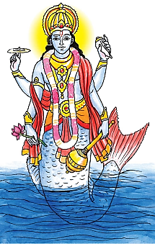
মৎস্য অবতারের সারমর্ম
সত্যব্রত ছিলেন একজন ধার্মিক রাজা ,তার রাজত্ব কালে পৃথিবীতে নানারুপ অন্যায় অত্যাতচার দেখা দেয়, একদিন জলাশয়য়ে স্নানের সময় একটি পুঁটি মাছ এসে রাজার নিকট প্রাণ ভিক্ষা চায়, রাজা কমন্ডলুতে মাছটি নিয়ে আসেন ,মাছটি ধীরে ধীরে বড় হতে থাকে যেখানে রাখেন সেখানেই আর ধরে না, রাজা ভাবলেন তিনি নারায়ন, তখন তিনি মাছটির স্তব স্তুতি করতে লাগলেন , তারপর মৎস্য রুপী নারায়ণ রাজাকে বললেন সাত দিনের মধ্যে জগতে প্রলয় ঘটবে, সে সময় তোমার ঘাটে একটি স্বর্ণতরী ভিড়বে, আমি তখন শঙ্কধারী মৎস্যরূপে আবির্ভুত হবো ,তখন তোমার নৌকা আমার শৃঙ্গের সঙ্গে বেঁধে রাখবে, মহা প্রলয় শুরু হলো, রাজা মতস্যরূপী শ্রীবিষ্ণুর কথা মতো কাজ করলেন, এবং ধ্বংসের হাত থেকে রাজার নৌকার সবকিছু রক্ষা পেল, এবং ভগবান শ্রীবিষ্ণু মৎস্যরূপে পৃথিবীকে রক্ষা করলেন।

Slide 10
কূর্ম অবতার
পাতালবাসী অসুরেরা একবার দেবতাদের পরাজিত করে স্বর্গরাজ্য দখল করে। তখন ব্রহ্ম ও ইন্দ্র নিপীড়িত দেবতাদের সঙ্গে নিয়ে শ্রীবিষ্ণুর কাছে গেলেন। এবং ভগবান শ্রীবিষ্ণু তাদেরকে নানা উপদেশ দেন, এক পর্যায়ে ভগবান শ্রীবিষ্ণু কূর্মরূপ ধরে অসুরদের অত্যাচার থেকে ত্রিজগৎ রক্ষা করলেন।

Slide 11
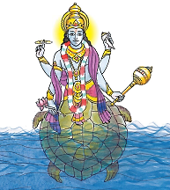
কূর্ম অবতারের সারমর্ম।
পাতালবাসী অসুরেরা একবার দেবতাদের পরাজিত করে স্বর্গরাজ্য দখল করে, তখন ব্রম্মা ও ইন্দ্র নিপীড়িত দেবতাদের নিয়ে শ্রীবিষ্ণুর কাছে গেলেন, শ্রীবিষ্ণু দেবতাদের ও আসুরদের কে ক্ষিরোদ সাগর মন্থনের পরামার্শ দিলেন, তিনি বললেন সাগর মন্থনের ফলে যে অমৃত উঠে আসবে তা পান করে দেবতারা অসুরদের পরাজিত করবেন, দেবগণ সমুদ্র মন্থন শুরু করলেন, মন্দর পর্বত হল মন্তন দন্ড, আর বাসুকি নাগ হল মন্তনের রজ্জু। শ্রীবিষ্ণু বিরাট এক কূর্ম বা কচ্ছপ রূপে মন্দর পর্বতকে পিঠে ধারন করলেন, মন্থর শুরু হল, সমুদ্র থেকে অমৃত উঠল দেবতাগণ অমৃত পান করলেন এবং অসুরদের পরাজিত করলেন, স্বর্গরাজ্য ফিরে পেলেন, এবং ভগবান শ্রীবিষ্ণু কূর্মরূপে আবির্ভুত হয়ে ত্রিজগৎ রক্ষা করলেন।

Slide 12
একক কাজ
1/ সত্যব্রত কে ছিলেন?
২/ স্বর্গরাজ্য কারা দখল করেছিল?

Slide 13
মিলিয়ে নিই
১/ একজন ধার্মিক রাজা।
২/ অসুররা ।

Slide 14
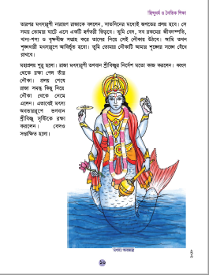
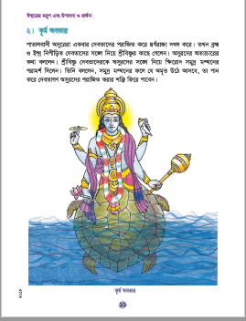
বইয়ের সাথে মনঃসংযোগ

Slide 15
দলীয় কাজ
১/ ঈশ্বরের সাকার রূপ কী?
(ক) গ্রহ (খ) নক্ষত্র (গ) ভগবান (ঘ) দেব-দেবী
২/ বিষ্ণুর অবতার কয়টি?
(ক) আটটি (খ) নয়টি (গ) দশটি (ঘ) এগারটি।
৩/ কিভাবে অমৃত উঠে এসেছিল?

Slide 16
মিলিয়ে নিই
১/ ঈশ্বরের সাকার রূপ কী?
(গ) ভগবান
২/ বিষ্ণুর অবতার কয়টি?
(গ) দশটি
৩/ কিভাবে অমৃত উঠে এসেছিল?
উত্তরঃ সমুদ্র মন্থনের ফলে।

Slide 17
মূল্যায়ন
১/ বিষ্ণু কোন রূপে মন্দর পর্বত ধারন করেছিলেন?
২/ রাজা কেন মৎস্যটির স্তুতি করতে লাগলেন?

Slide 18
পরিকল্পিত কাজ
নিজের ভাষায় ক্ষিরোদ সাগর মন্থনের বর্ণনা লিখে আনবে?

Slide 19
সবাইকে ধন্যবাদ – দেখা হবে আগামী ক্লাসে।।

